Slide 1
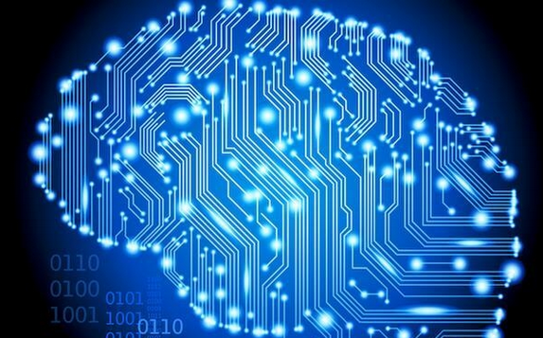
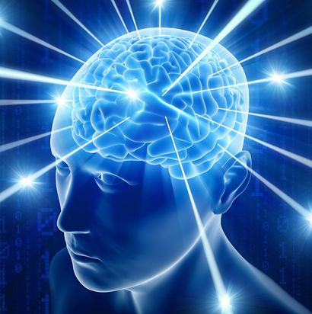
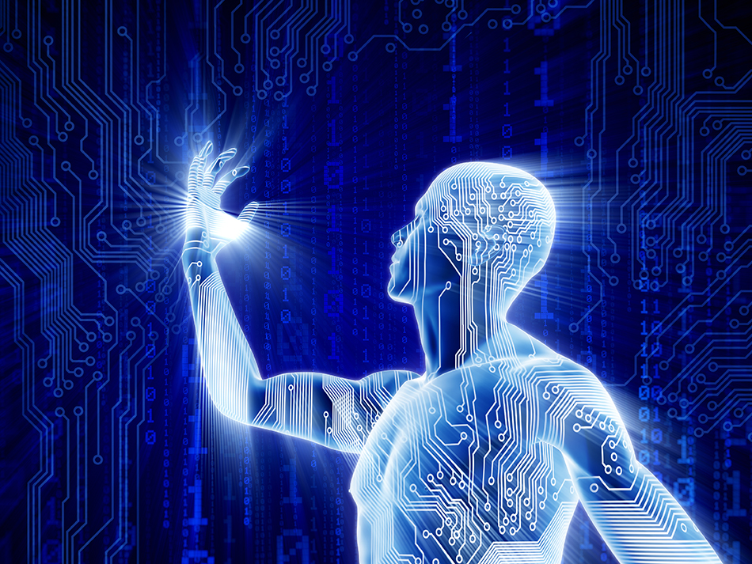

人工智能及其在计算生物学中的应用
深度卷积神经网络
邓志东 教授/博士生导师
清华大学智能技术与系统国家重点实验室 清华大学计算机科学与技术系
清华大学人工智能研究院
清华大学 • 2018秋季
michael@tsinghua.edu.cn

Slide 2
课程教学内容
深度卷积神经网络（DCNN）
1、DCNN发展历程；
2、基本原理；
3、典型DCNN模型：
AlexNet、VGG、GoogLeNet (Inception)、ResNet等；
4、编程实操剖析；
5、讨论：为什么说DCNN是目前人工智能的主要进展？

Slide 3
深度神经网络参考文献推荐：
1 个深度学习PPT
[1] Y. LeCun and M. Ranzato, Deep Learning Tutorial, ICML, Atlanta, June 16, 2013.
2 本深度学习教程/专著
[1] Y. Bengio, Deep Learning Tutorial, LISA Lab, University of Montreal, Jan. 30, 2015.
[2] Y. Bengio, Learning Deep Architectures for AI, ⎯ Foundations and Trends in Machine Learning, Now Publishers Inc., 2009.

Slide 4
深度神经网络参考文献推荐：
4 篇深度学习经典论文
[1] G. E. Hinton and R. R. Salakhutdinov, Reducing the dimensionality of data with neural networks, Science, vol. 313, no. 5786, pp. 504-507, 28 July 2006.
[2] G. E. Hinton, S. Osindero, and Y. Teh, A fast learning algorithm for deep belief nets, Neural Computation, vol. 18, no. 7, pp. 1527-1554, 2006.

Slide 5
深度神经网络参考文献推荐：
4 篇深度学习经典论文 (cont'd)
[3] M. A. Ranzato, C. Poultney, S. Chopra, and Y. LeCun, Efficient learning of sparse representations with an energy-based model, In NIPS 2006, pp. 1137-1144, MIT Press, 2007.
[4] Y. Bengio, P. Lamblin, D. Popovici, and H. Larochelle, Greedy layer-wise training of deep networks, In NIPS 2006, pp. 153-160, MIT Press, 2007.

Slide 6
深度神经网络参考文献推荐：
最具代表性深度卷积神经网络论文
[1] G. Huang, Z. Liu, K. Q. Weinberger, and L. van der Maaten. Densely connected convolutional networks. arXiv preprint arXiv:1608.06993, 2016. /DenseNet
[2] K. He, X. Zhang, S. Ren, and J. Sun. Deep residual learning for image recognition. arXiv preprint arXiv:1512.03385, 2015. /ResNet
[3] S. Ioffe and C. Szegedy. Batch normalization: Accelerating deep network training by reducing internal covariate shift. arXiv preprint arXiv: 1502.03167, 2015. /Batch Normalization (BN)
[4] C. Szegedy, V. Vanhoucke, S. Ioffe, J. Shlens, and Z. Wojna. Rethinking the inception architecture for computer vision. arXiv preprint arXiv: 1512.00567, 2015. /Inception
[5] C. Szegedy,W. Liu,Y. Jia, P. Sermanet, S. Reed, D. Anguelov, D. Erhan, V. Vanhoucke, and A. Rabinovich. Going deeper with convolutions. In CVPR, pages 1–9, 2015. /GoogLeNet
[6] K. Simonyan and A. Zisserman. Very deep convolutional networks for large-scale image recognition. arXiv preprint arXiv: 1409.1556, 2014. /VGG

Slide 7
深度神经网络参考文献推荐：
最具代表性深度卷积神经网络论文
[7] M. Lin, Q. Chen, and S. Yan. Network in network. In ICLR, 2014. /NIN
[8] A. Krizhevsky, I. Sutskever, and G. Hinton. ImageNet classification with deep convolutional neural networks. In NIPS, pages 1097–1105, 2012. /AlexNet
[9] G.E Hinton, et al. Improving neural networks by preventing co-adaptation of feature detectors. arXiv preprint arXiv:1207.0580, 2012. /DropOut
[10] A. Krizhevsky. Learning multiple layers of features from tiny images, Master’s thesis, Department of Computer Science, University of Toronto, 2009.
[11] Y. LeCun, L. Bottou, Y. Bengio, and P. Haffner. Gradient-based learning applied to document recognition. Proceedings of the IEEE, 86(11): 2278–2324, 1998. /LeNet
[12] Y. LeCun, B. Boser, J. S. Denker, D. Henderson, R. E. Howard, W. Hubbard, and L. D. Jackel. Backpropagation applied to handwritten zip code recognition. Neural Computation, 1(4): 541–551, 1989.
[13]K. Fukushima. Neocognitron: A self-organizing neural network model for a mechanism of pattern recognition unaffected by shift in position. Biological Cybernetics, 36(4), 193-202, 1980. /Neocognitron

Slide 8
深度神经网络参考文献推荐：
最具代表性深度卷积神经网络论文
[14] K. Fukushima. Cognitron: A self-organizing multilayered neural network. Biological Cybernetics, 20(3/4): 121-136, 1975. /Cognitron
[15] D. H. Hubel, T. N. Wiesel. Receptive fields, binocular interaction and functional architecture in the cat's visual cortex. J. Physiol. (Lond.), 160(1): 106-154, 1962. /Hubel-Wiesel Model

Slide 9
深度卷积神经网络
1、DCNN发展历程
深度神经网络主要包括：
深度卷积神经网络（Deep Convolutional Neural Network，DCNN）；
深度信念网络（Deep Belief Network，DBN）；
深度自动编码器（Deep Auto-encoder）；
- 长短期记忆网络（Long Short-term Memory, LSTM）
代表性人物：
G. Hinton/Y. LeCun/Y. Bengio/J. Schmidhuber

Slide 10
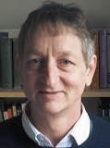
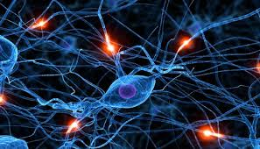
1、DCNN发展历程
深度神经网络发展历程：
MP模型 (McCulloch and Pitts, 1943)
Perceptron感知机 (Rosenblatt, 1957)
Cognitron (Fukushima, 1975)
NeoCognitron (Fukushima, 1980)
BP (Rumelhart, Hinton, et al., 1986)
NeoCognitron with BP (LeCun, et al., 1989)
CNN (LeCun and Bengio, 1995)
LSTM (Hochreiter and Schmidhuber, 1997)
LeNet (LeCun, et al., 1998)
Geoffrey Hinton

Slide 11
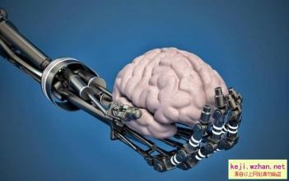
1、DCNN发展历程
Boltzmann机及高阶Boltzmann机 (Hinton, 1984, 1985)
Deep Belief Network/DBN (Hinton, et al., 2006)
Deep Auto-encoder (Ranzato, et al. 2006)
DropOut (Hinton, et al., 2012)
AlexNet (Krizhevsky, Sutskever , and Hinton, 2012)
GRU (Cho, et al., 2014)
NIN (Lin, et al., 2014)
VGG (Simonyan and Zisserman, 2014)
Inception (Szegedy, et al., 2015)

Slide 12
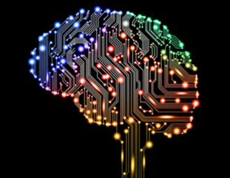
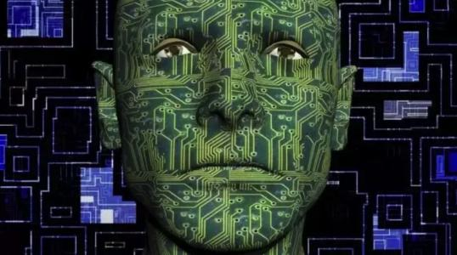
1、DCNN发展历程
GoogLeNet (Szegedy, et al., 2015)
Batch Normalization (Ioffe and Szegedy, 2015)
ResNet (He, et al., 2015)
DenseNet (Huang, et al., 2016)

Slide 13
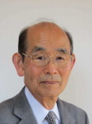
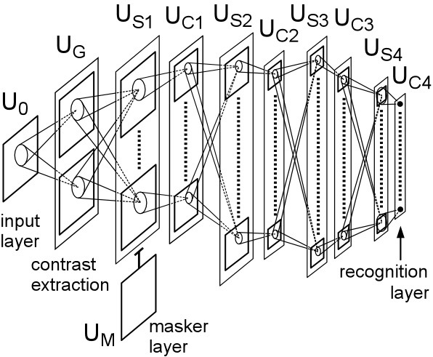
深度卷积神经网络
1、DCNN发展历程
深度学习的核心是深度卷积神经网络
Cognitron（Fukushima，1975）
Neocognitron（Fukushima，1980）
该模型第一次引入了局部感受野、
卷积、池化和ReLU的思想，是目前
具有监督学习能力的卷积神经网络 （CNN或ConvNet）的最初版本
Fukushima

Slide 14

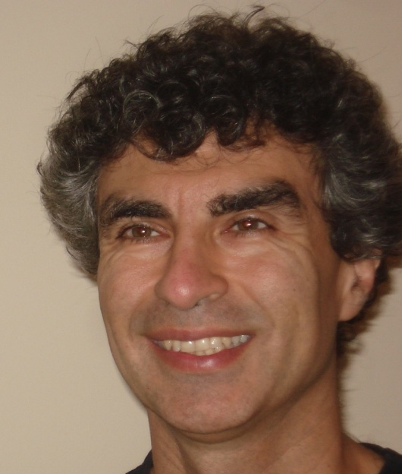

深度卷积神经网络
1、DCNN发展历程
In 1995, Yann LeCun and Yoshua Bengio introduced the concept of convolutional neural networks.
Yann LeCun
Director of AI Research, Facebook
Founding Director of the NYU Center for Data Science, Professor of Computer Science The Courant Institute of Mathematical Sciences New York University
Yann LeCun
Yoshua Bengio

Slide 15
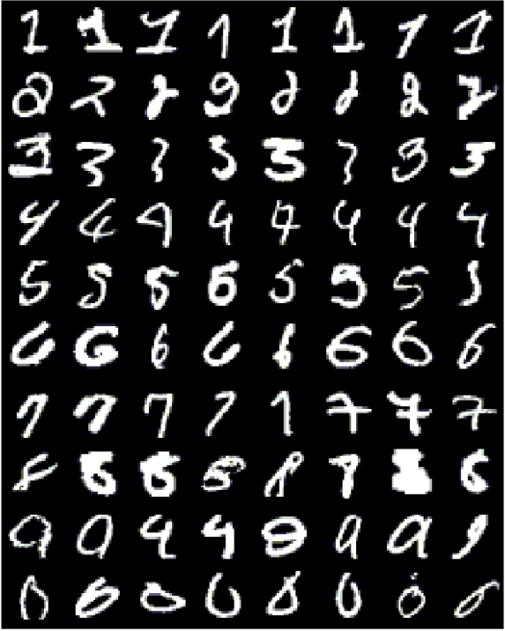
深度卷积神经网络
1、DCNN发展历程
DCNN (LeCun et al., 1989; 1998; 2006)
-1989年，误差反向传播引入Neocognitron (LeCun et al.) ；
-1995年，卷积神经网络 (CNN) 的概念被提出 (LeCun
& Bengio) ；
-2006年，深度CNN模型被提出；同时以0.39%错误率，
刷新了MNIST数据集的历史纪录 (LeCun et al.), 目前的世界纪录为 0.21% (Wan et al., 2013)
MNIST数据集

Slide 16
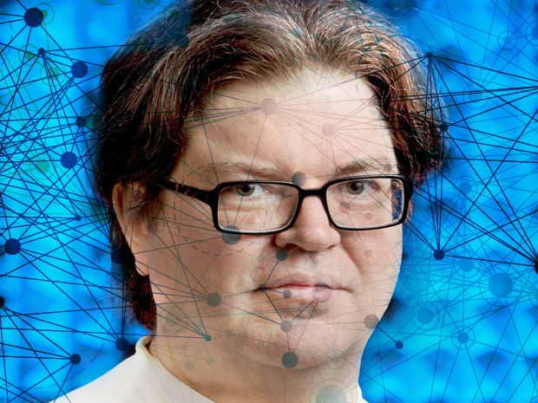
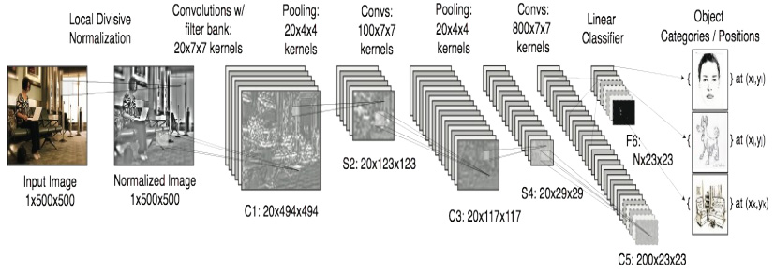


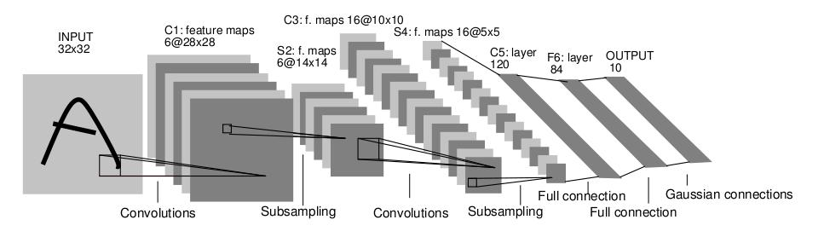
深度卷积神经网络
深度卷积神经网络
[LeCun et al. ，1989，1998]

Slide 17
1、 DCNN发展历程
标志性的进展出现在2012年
Krizhevsky等（2012）系统地提出了一种基于GPU训练的深度卷积神经网络AlexNet，在具有1,000种物体类别的ImageNet分类竞赛（ILSVRC-2012）中取得了当时最好的成绩（15.3%的Top-5错误率，比传统方法提高了10.9%），由此揭开了深度学习在计算机视觉、语音识别和自然语言理解中大规模研究的序幕。
AlexNet + 大数据 + GPU
2013年产业界开始真正深度介入！
Krizhevsky, A., Sutskever, I., and Hinton, G. E. ImageNet classification with deep
convolutional neural networks. In NIPS, pp. 1106–1114, 2012.

Slide 18
深度卷积神经网络
2、DCNN基本原理
1）卷积滤波
2）卷积层
3）池化层
4）非线性激发函数
5）全连接层
6）Softmax层

Slide 19
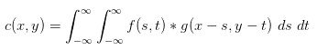
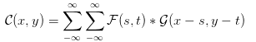
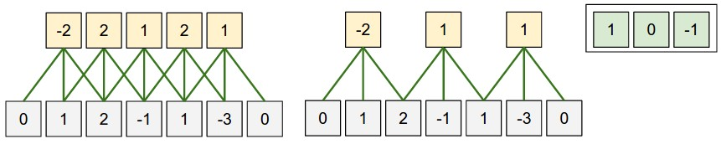
2、DCNN基本原理
1）卷积滤波
归一化卷积核（convolution kernel）
2、 基本原理
步长=1的卷积运算
步长=2的卷积运算
卷积核
1维卷积运算

Slide 20
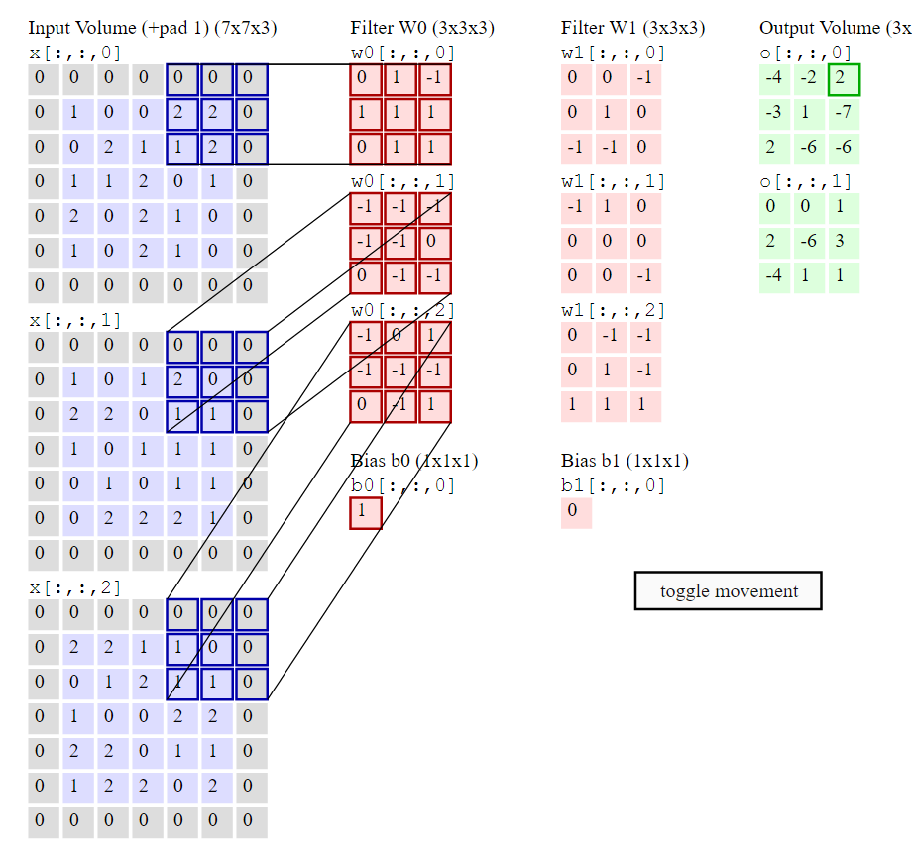
1）卷积滤波
2维卷积运算
步长（stride）= 1
步长（stride）= 2
卷积核与对应的特征图上的区域进行逐点相乘，然后求和，得到相应的输出特征图的结果

Slide 21
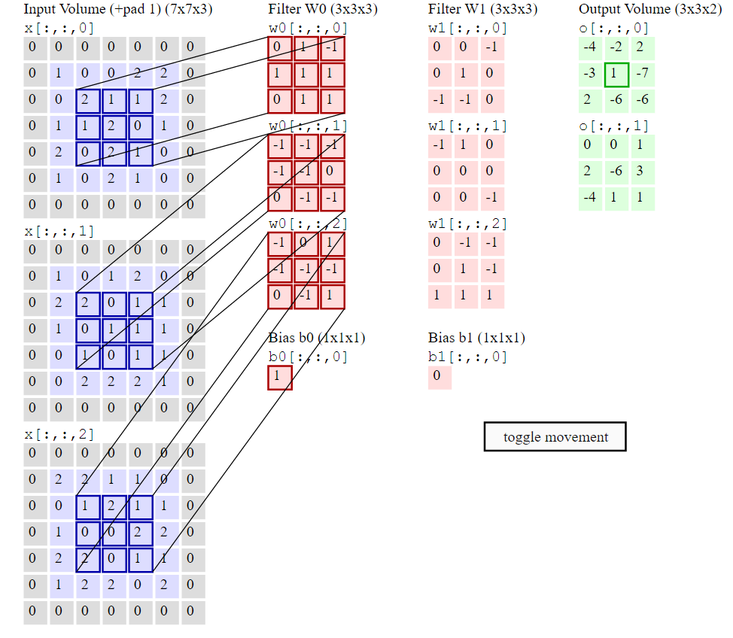
1）卷积滤波
2维卷积运算
卷积核与对应的特征图上的区域进行逐点相乘，然后求和，得到相应的输出特征图的结果

Slide 22
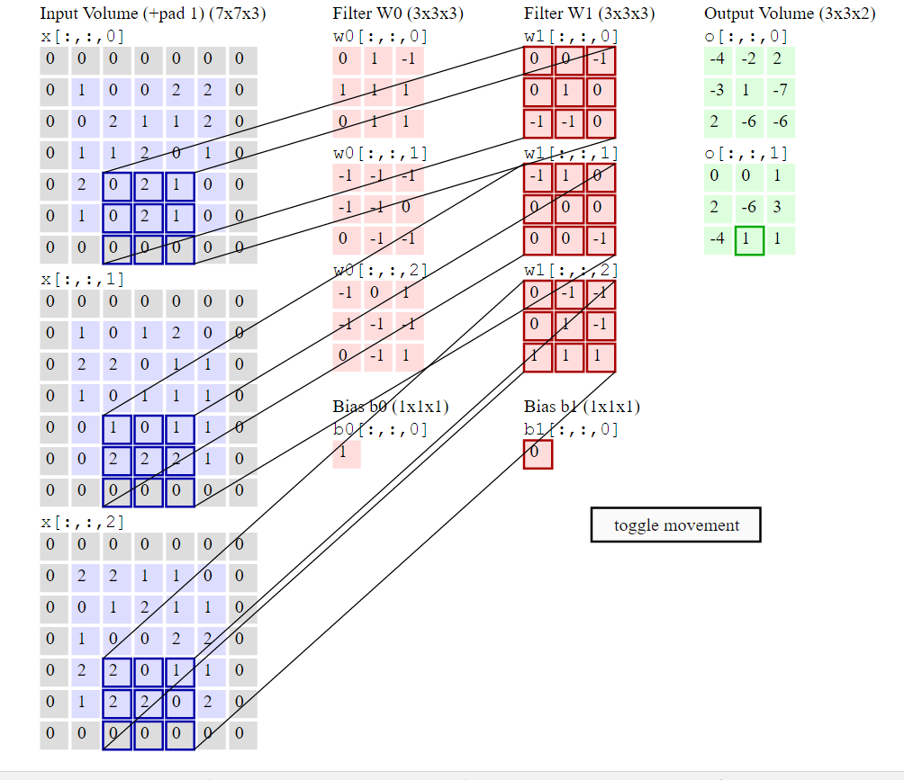
1）卷积滤波
2维卷积运算
卷积核与对应的特征图上的区域进行逐点相乘，然后求和，得到相应的输出特征图的结果

Slide 23
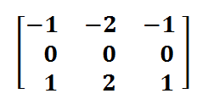
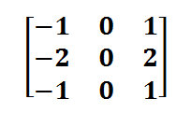
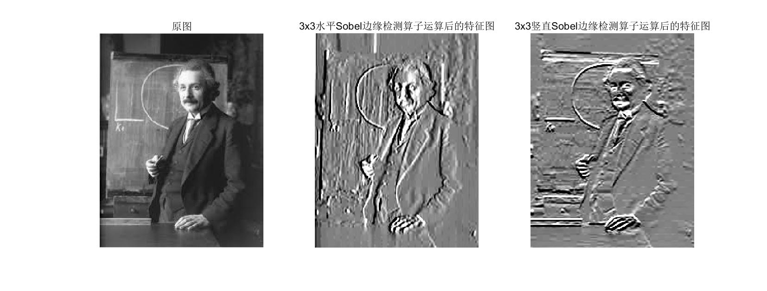
卷积核: Sobel边缘检测算子
2、DCNN基本原理
灰度值: [0, 255]
1）卷积滤波

Slide 24
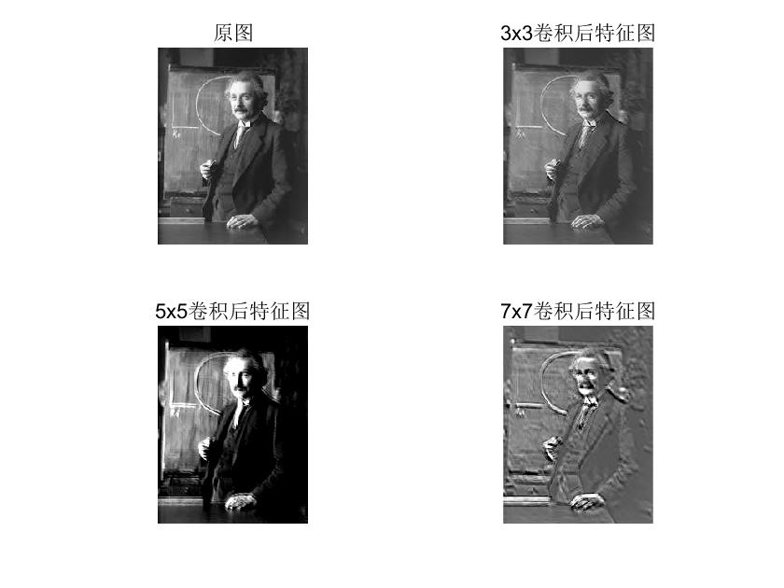
卷积核: 随机权值

Slide 25
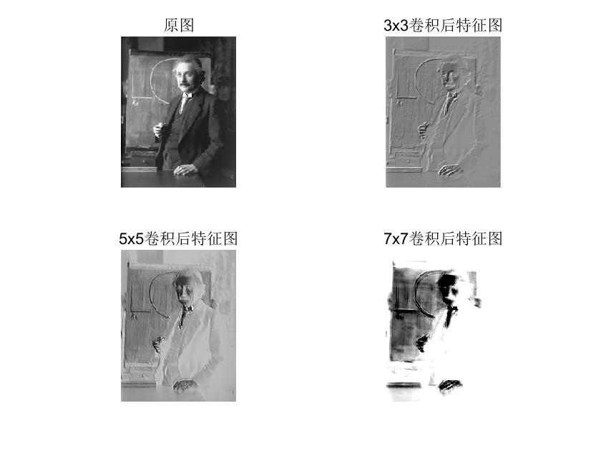
卷积核: 随机权值

Slide 26
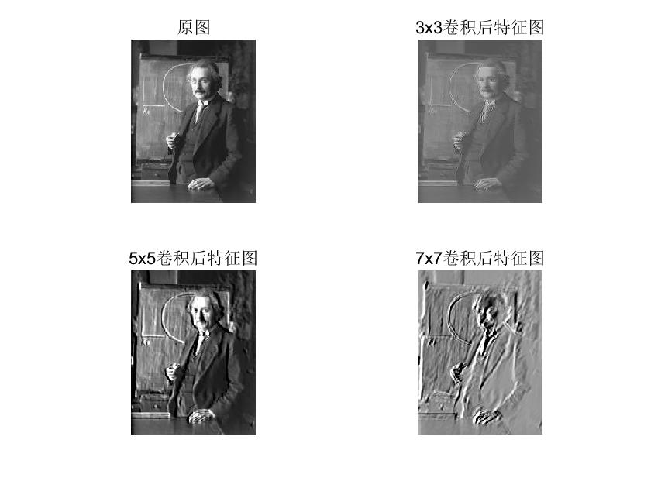
卷积核: 随机权值

Slide 27
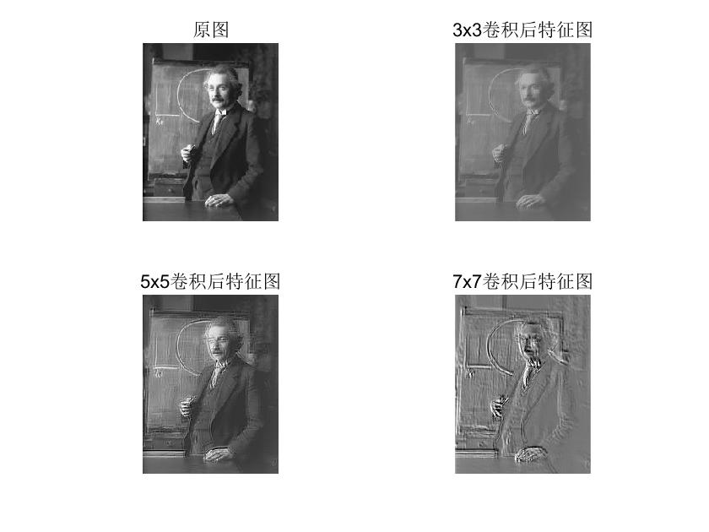
卷积核: 随机权值

Slide 28

2、DCNN基本原理
2）卷积层
CONV：卷积层 POOL：池化层
ReLU：非线性激发函数 FC：全连接层

Slide 29
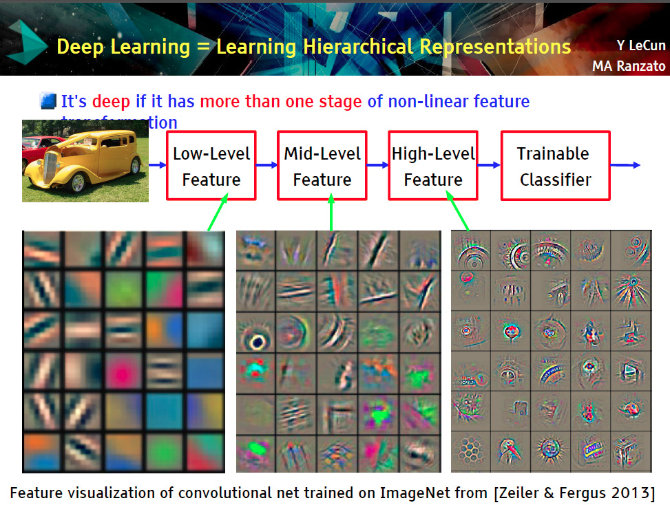
2、DCNN基本原理
2）卷积层
特征提取
2、 基本原理

Slide 30

2、DCNN基本原理
3）池化层
扩大感受野
特征图
2、 基本原理
最大值池化
maxpooling

Slide 31
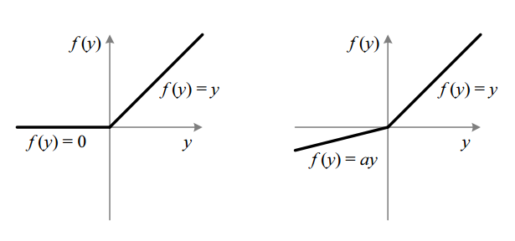
2、DCNN基本原理
4）非线性激发函数
MSRA+PReLU，以4.94%在 ImageNet 2012上首次超过人类错误率(5.1%)
2、 基本原理
ReLU
PReLU
K. He，X. Zhang，S. Ren，and J. Sun, Delving Deep into Rectifiers: Surpassing Human-Level Performance on ImageNet Classification, arXiv:1502.01852v1 [cs.CV] 6 Feb 2015, 2015.

Slide 32
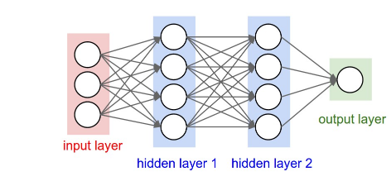
2、DCNN基本原理
5）全连接层
标准的MLP浅层网络
2、 基本原理

Slide 33
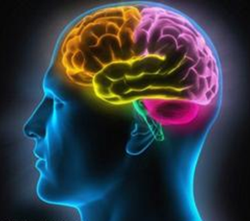
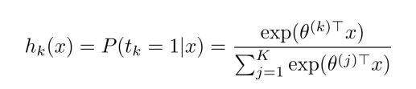
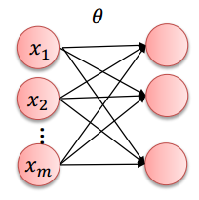
2、DCNN基本原理
6）Softmax层
2、 基本原理

Slide 34
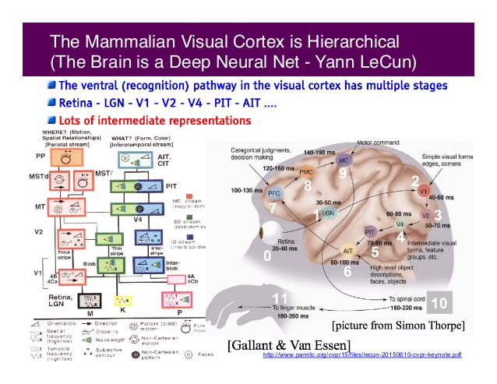

Slide 35
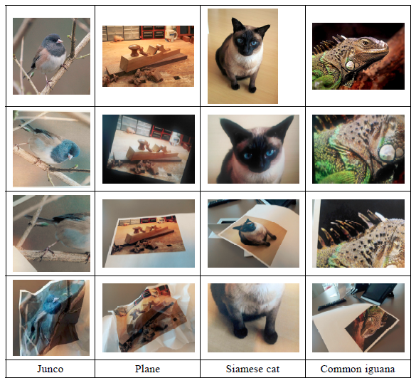
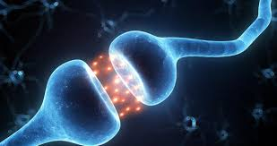
Deep CNN较好地模拟了生物视觉皮层中的腹侧通路（ventral pathway/主管识别）。
生物视觉通路是半监督的；但现在的ConvNet是完全监督学习

Slide 36
深度卷积神经网络
3、典型DCNN结构
网络结构
AlexNet、VGG、GoogLeNet（Inception）、ResNet等
监督学习算法
误差反向传播（BP）
卷积核共享连接权，全连接层连接权

Slide 37
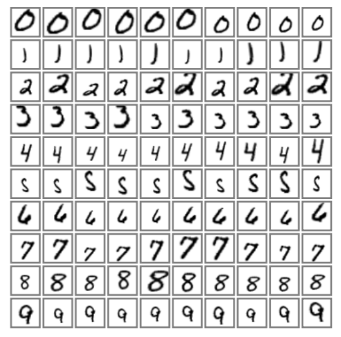
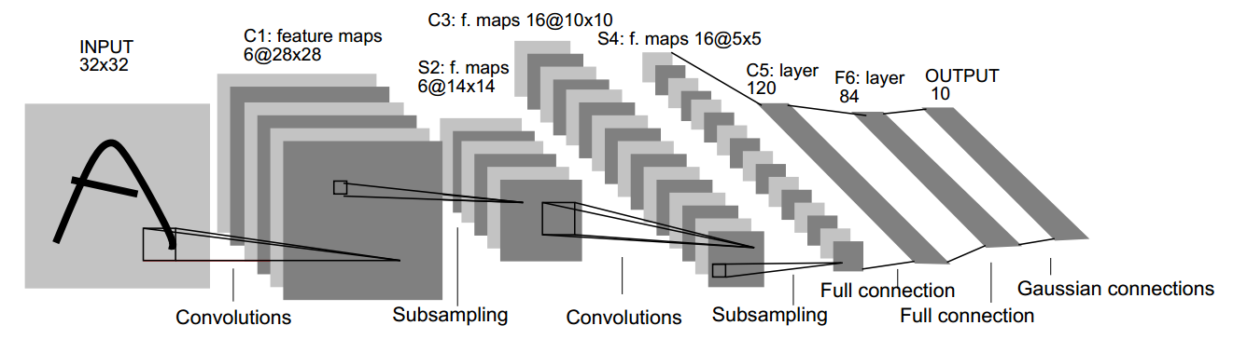
深度卷积神经网络结构
LeNet-5（1998）
MNIST，用于手写体数字识别
Y. LeCun, L. Bottou, Y. Bengio, and P. Haffner. Gradient-based learning applied to
document recognition. Proceedings of the IEEE, 86(11): 2278–2324, 1998.

Slide 38
针对ImageNet ILSVRC 1,000种物体的识别，Deep CNN超过了人类的识别能力
AlexNet (Krizhevski, et al., 2012) 15.3% top-5 error
OverFeat (Sermanet, et al., 2013) 13.8%
VGG Net (Simonyan, et al., 2014) 7.3%
GoogLeNet (Szegedy, et al., 2014) 6.6%
Human (Russakovsky, et al., 2014) 5.1%
Feb 6, 2015， Microsoft /MSRA+PReLU 4.94%
Feb 11, 2015， Google 4.82%
Dec 11, 2015， Google/Inception-v3 5.80%
Dec 10, 2015， Microsoft/ResNet 5.70%
Feb 23, 2016， Google 3.08%
最新：2.77%

Slide 39
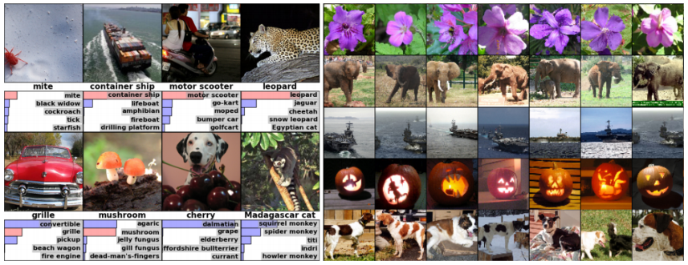
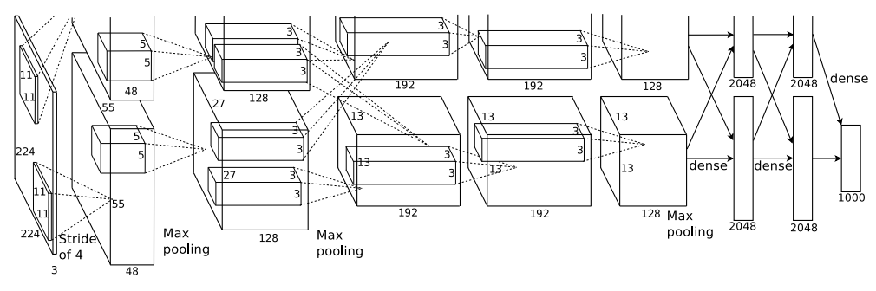
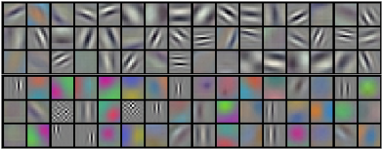
3、典型DCNN结构
AlexNet
A. Krizhevsky, I. Sutskever, and G. Hinton. ImageNet classification with deep convolutional neural networks. In NIPS, pages 1097–1105, 2012.

Slide 40
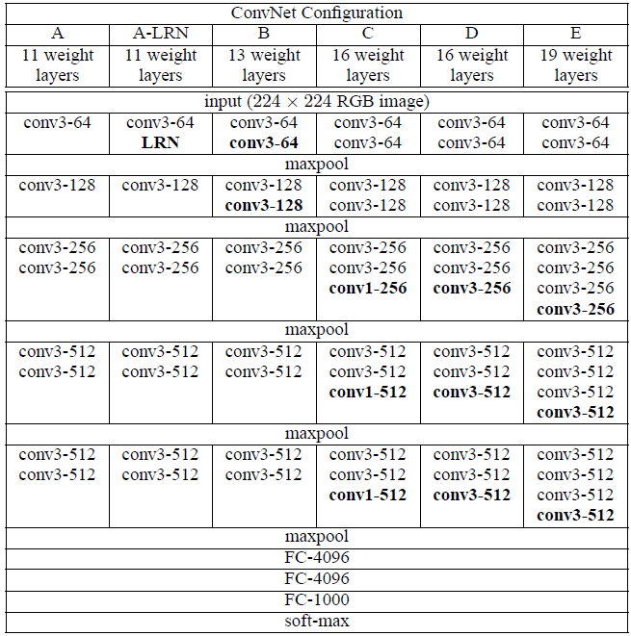
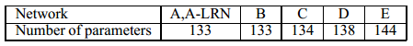
VGGNet
ILSVRC-2012/ImageNet
K. Simonyan and A. Zisserman. Very deep convolutional networks for large-scale image recognition. arXiv: 1409.1556, 2014.

Slide 41
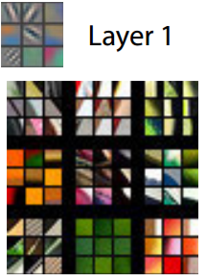
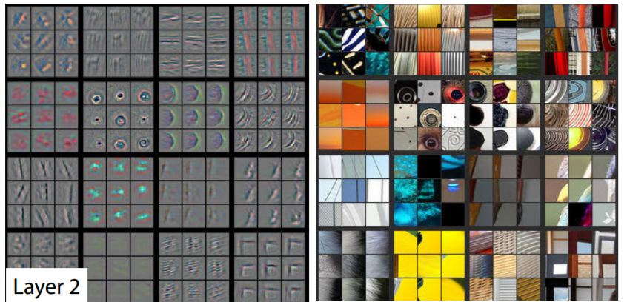
VGGNet

Slide 42
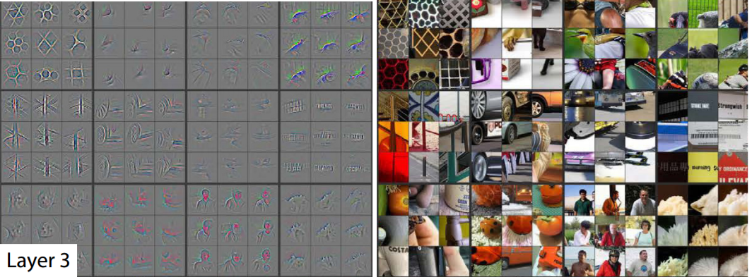
VGGNet

Slide 43
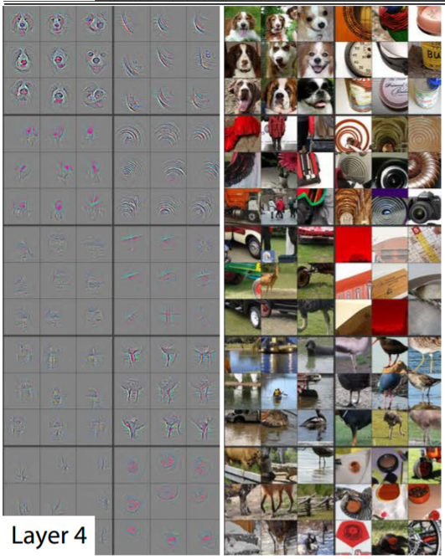
VGGNet

Slide 44
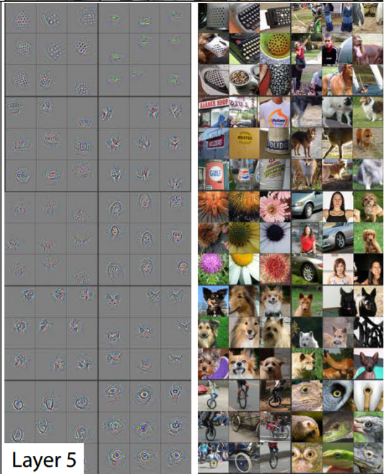
VGGNet

Slide 45
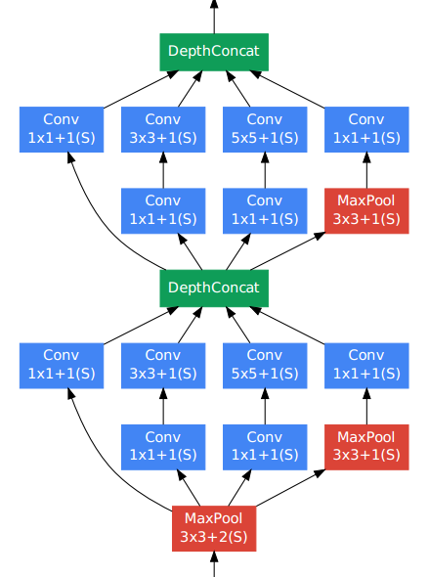


GoogLeNet (Inception)

Slide 46



ResNet
残差学习结构图

Slide 47



ILSVRC-2015/ImageNet
用于1000种物体识别
最深1202层
ResNet
K. He, X. Zhang, S. Ren, and J. Sun. Deep residual learning for image recognition. arXiv:1512.03385, 2015.

Slide 48

Inception-v2
Inception is designed to improve utilization of computing resources inside network. This is achieved by carefully crafted design that allows for increasing the depth and width of network, while keeping computational burden unchanged.
C. Szegedy, W. Liu, Y. Jia, P. Sermanet, S. Reed, D. Anguelov, D. Erhan, V. Vanhoucke, and A. Rabinovich, “Going deeper with convolutions,” In arXiv:1409.4842, 2014. C. Szegedy, V. Vanhoucke, S. Ioffe, J. Shlens, and Z. Wojna, “Rethinking the inception architecture for computer vision,” In arXiv:1512.00567, 2015.

Slide 49
Batch Normalization
As data regularization, batch normalization (BN) can speed up deep network training by reducing internal covariate shift, which is adopted behind each convolutional layer in this paper.
S. Ioffe and C. Szegedy, “Batch normalization: Accelerating deep network training by reducing internal
covariate shift,” In arXiv:1502.03167, 2015.

Slide 50

ResNet
ResNet is residual learning framework to ease training of deeper networks.
Instead of approximating desired underlying mapping directly with stacked layers, ResNet allows those layers to fit residual mapping.
K. He, X. Zhang, S. Ren, and J. Sun, “Deep residual learning for image recognition,” In arXiv:1512.03385, 2015

Slide 51

Maxout
Maxout is presented to facilitate optimization by dropout and improve accuracy using fast approximate model averaging technique.
Maxout is simply a feedforward architecture.
I. J. Goodfellow, D. Warde-Farley, M. Mirza, A. Courville, and Y. Bengio, “Maxout networks,” in arXiv:1302.4389, 2013.

Slide 52

NIN
NIN is proposed to improve the discriminability of model for local patches within receptive fields. A regular conv. layer adopts linear filters followed by nonlinear activation to generate outputs. But NIN employs more complex nonlinear functions to abstract input within receptive field.
M. Lin, Q. Chen, and S. Yan, “Network in network,” CoRR, vol. abs/1312.4400, 2013. [Online]. Available: http://arxiv.org/abs/1312.4400

Slide 53
深度卷积神经网络
4、编程实操剖析
数据集：MNIST & CIFAR-10
网络结构：VGG-32

Slide 54
MNIST数据集
10 手写体数字
灰度图
28x28像素=784
60,000训练图片
10,000测试图片

Slide 55

DCNN网络结构
MNIST数据集

Slide 56

训练参数与测试结果

Slide 57

训练参数与测试结果

Slide 58

训练参数与测试结果

Slide 59

训练参数与测试结果

Slide 60

训练参数与测试结果

Slide 61
DCNN训练参数与测试结果
MNIST数据集
超参数与测试结果
学习率 | 0.1
动量 | 0.9
批次大小（Batch Size） | 50
测试错误率 | 0.38%

Slide 62

特征映射图举例
MNIST数据集

Slide 63

学习曲线
MNIST数据集
MSE
RMSE
交叉熵

Slide 64









CIFAR-10数据集
10类: 飞机, 鸟, 猫, 狗,卡车, …
彩色图片
32x32像素
50,000 训练图片
10,000 测试图片

Slide 65

CIFAR-10数据集

Slide 66

卷积核权值可视化
CIFAR-10数据集

Slide 67
DCNN训练参数与测试结果
CIFAR-10数据集
超参数与测试结果
学习率 | 0.01
动量 | 0.9
批次大小（Batch Size） | 50
测试错误率 | 9.84%

Slide 68

学习曲线
CIFAR-10数据集
如下网站可以用来玩一玩CIFAR-10：
http://cs.stanford.edu/people/karpathy/convnetjs/demo/cifar10.html

Slide 69






深度卷积神经网络
5、讨论
为什么说深度卷积神经网络是目前AI的主要进展？
目前人工智能的革命性进展主要源于深度学习或
因与深度学习的结合
深度卷积神经网络 （DCNN）
DCNN + LSTM = 递归卷积神经网络
DCNN + 强化学习 = 深度强化学习
DCNN + IBM沃森

Slide 70




以完全监督的深度卷积神经网络（Deep CNN）为主要标志的人工智能加速发展，已成为重塑人类社会的基石;“ Deep CNN + 大数据” AlphaGo、DQN、ImageNet、IBM Watson、人脸识别、语音识别、微软小冰、神经机器翻译、Tesla的自动驾驶，生物数据的深度学习方法，… 见证了Deep CNN的强大能力！ 催生一场“弱人工智能+”革命
深度卷积神经网络
5、讨论

Slide 71
THANKS FOR LOOKING

Slide 72
结语：
☆ 深度卷积神经网络核心在于对大数据中分层特征的表达学习；
☆ 深度卷积神经网络由特征提取与分类器两部分组成，两者均通过学习自动实现；
☆ 深度卷积神经网络必须同时具有卷积核和池化操作；
☆ 代替全连接，卷积核体现了连接权共享，通过误差反向传播算法进行学习修正，以实现多层次、多维度特征提取；
☆ 池化操作可有效提高感受野，无可调连接权；
☆ 从结构到超参数，不同的网络模型具有不同的泛化性能。

Slide 73
THANKS

